Slide 1
深圳实验学校高中部2012年高考第一轮复习文化生活
第三单元第六课
我们的中华文化

Slide 2
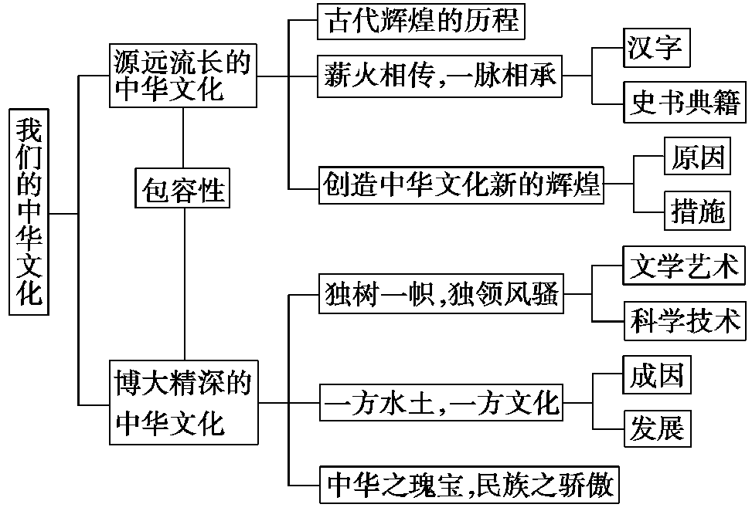
本课知识归纳

Slide 3
第六课 我们的中华文化
文 字
史书典籍
保持民族性
见证
保持民族性
源远流长
取其精华
对待中华文化 的态度
去其糟粕
原因
中华文化
求同存异
体现时代性
包容性
兼收并蓄
原因
教育、历史、哲学、道德
内容丰富
博大精深
文学艺术、科学技术
中国各民族都为中华文化的形成和发展作出了重要贡献
各具特色

Slide 4
考点一、古代辉煌的历程
1．世界古老文明的衰落、中断或湮灭
2．中华文化独具特色的辉煌历程
(1)殷周时期，天命神权思想、“敬德保民”思想，对早期中华文化产生了深刻影响。(2)春秋战国时期，诸子蜂起、百家争鸣，逐渐形成了古代中华文化思想的雏形。(3)秦的统一，促进了统一的民族文化的发展，在中华文化史上具有划时代的意义。(4)汉代，儒家学说确立了至尊地位。(5)隋唐时期，古代中华文化高度发展，并以博大的胸襟广泛吸收外域文化，进入了气度恢弘的全盛时代。(6)宋元明延续着隋唐文化的辉煌，中华文化在史学、文学艺术和科技等方面都有巨大的成就，同时也产生了影响后期封建社会发展的宋明理学。(7)明清时期，随着西方近代文化思想的传入，中国传统文化思想开始面临西方工业文明的冲击。

Slide 5
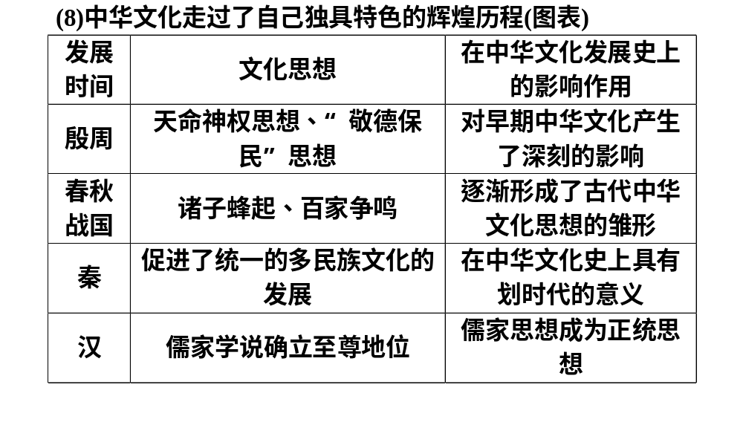

Slide 6
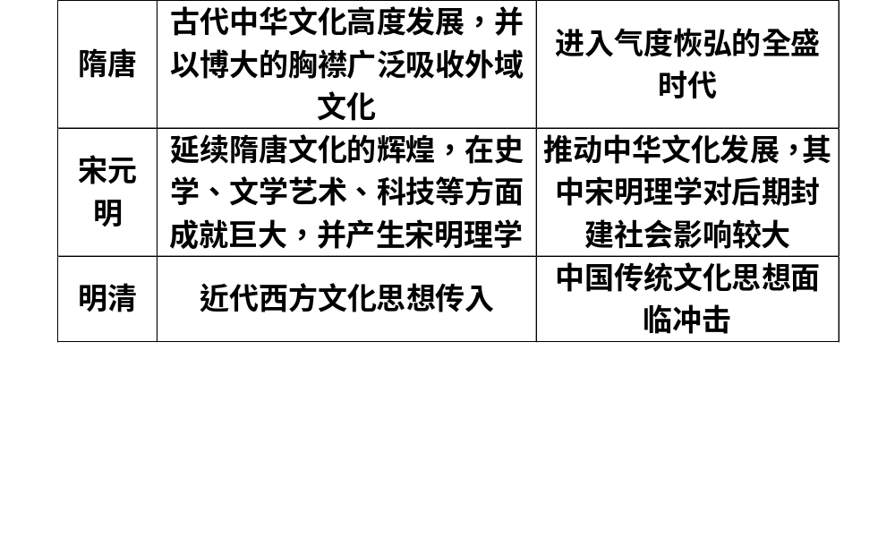

Slide 7
考点二、薪火相传，一脉相承
1．源远流长是中华文化的基本特征之一
这是相对于古代埃及、印度、巴比伦等文明古国的文化衰落、消亡和融合而言的，起源于长江、黄河流域的中华文化始终显示出顽强的生命力和无穷的魅力。因此说，源远流长是中华文化的基本特征之一。
2．汉字与史书典籍是中华文化源远流长的见证
(1)汉字。①文字，是文化的基本载体，文字的发明标志着人类进入文明时代。数千年来，汉字这种独具特色的“方块字”，为书写中华文化，传承中华文明，发挥了巨大的作用。汉字文化内涵丰富，在今天为中华各族人民所通用，是中华文明的重要标志。②汉字的正式文字从甲骨文开始。按演变的顺序，其主要字体有：甲骨文、金文、篆书、隶书、楷书。此外，还有两种辅助性字体，即草书和行书。
(2)史书典籍。史书典籍，是中华文化一脉相传的重要见证。我国史书典籍的特点：规模之大，存留之丰，为世界所仅有。

Slide 8
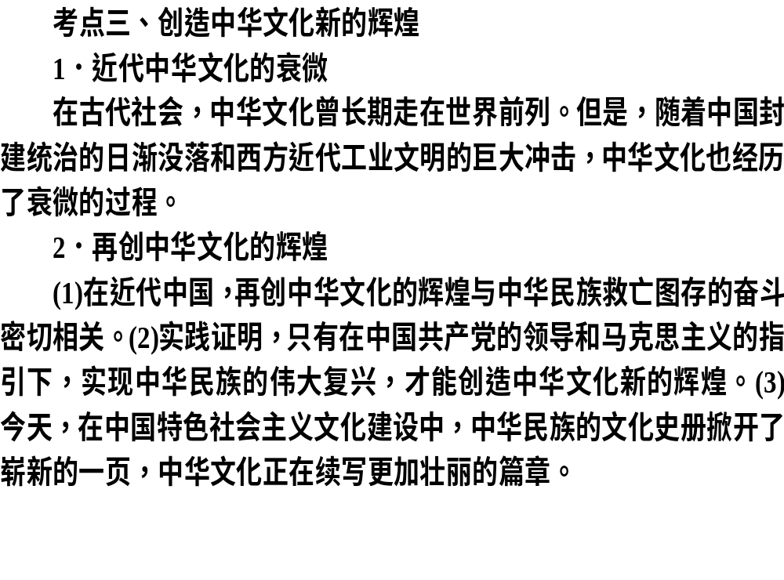

Slide 9
博大精深的中华文化
(1)独树一帜，独领风骚
中华文化的内容极为丰富，既包括教育、历史、哲学、道德方面的内容，也包括文学艺术、科学技术方面的内容。
①独树一帜的文学艺术：
作用：对于反映人们的_________、展示人们的__________有独特的作用。
特点：历史悠久、内涵丰富而绚丽、风格鲜明而独特。
地位：展现了中华民族的精神向往和美好追求，在世界文学艺术宝库中占有______位置。

Slide 10
②独领风骚的科学技术：
地位：在古代，中国的科学技术长期处于世界的前列，对整个人类文明的发展作出了巨大贡献。
特点：我国古代科学技术注重实际运用，具有________和________的特点。
实用性
整体性

Slide 11
(2)一方水土，一方文化
区域文化形成的原因：我国幅员辽阔，各地自然条件千差万别，经济社会发展程度不同。受______、______等因素的影响，各地区的文化带有明显的区域特征。
不同区域文化之间的关系：不同区域的文化长期相互交流、借鉴、吸收，既渐趋融合，又保持着各自的特色。
(3)中华之瑰宝，民族之骄傲
在中华文化的百花园中，各具特色的民族文化__________，都为中华文化的形成和发展作出了重要贡献。
历史
地理
异彩纷呈

Slide 12
深化拓展
1．中华文化的基本特征：源远流长与博大精深的关系
类别 |  | 源远流长 | 博大精深
区别 | 侧重点 | 侧重于从纵向、从动态上即从中华文化发展的轨迹上说明中华文化的特点 | 侧重于从横向、从静态上即从中华文化的内涵上说明中华文化的特征，表明中华文化内涵丰富、范围广阔

Slide 13
类别 |  | 源远流长 | 博大精深
区别 | 见证 | 汉字和史书典籍是中华文化源远流长的重要见证 | 我国的文学艺术、科学技术是中华文化博大精深的见证
联系 |  | ①都是中华文化区别于其他文化的特征。 ②中华文化特有的包容性是中华文化源远流长与博大精深的原因

Slide 14
2.中华文化、区域文化、民族文化的关系
 |  | 中华文化 | 区域文化 | 民族文化
区别 | 概念 | 是中华民族所创造的区别于其他民族而独具特色的文化形式。它表现为中华民族所具有的共同的价值观念、思维方式、心理状态、精神面貌等思想文化方面的特征 | 是在一定的地域范围内，在历史发展中形成的特定文化内涵，以一定的物质文化和精神文化或遗存物构成这一地区的文化中心，经过一定的开发而形成的具有该地区特点的文化 | 所谓民族文化，就是具有共同语言、共同地域、共同经济生活、共同心理素质的稳定的共同体，在历史和现今所创造的能够代表其共同特点的文明成果的总和

Slide 15
 |  | 中华文化 | 区域文化 | 民族文化
区别 | 特征 | 中华文化具有源远流长、博大精深的特征 | 具有地域性特征，即具有明确的地理范围 | 是民族性和时代性的统一，涵延性与主导性的统一，兼容性与选择性的统一

Slide 16
 | 中华文化 | 区域文化 | 民族文化
联系 | ①中华文化与区域文化：从大的视野看，中华文化是东方文化的一部分；从小的视野看，中华文化又可分成若干各具特色的地方文化 ②中华文化与民族文化：从世界角度看，中华文化是民族文化的一种，是中华民族所创造的区别于其他民族文化而独具的文化形式。从中华文化内部看，中华文化呈现出各民族文化的丰富色彩。中华各民族的文化，既有中华文化的共性，又有各自的民族特性 ③区域文化与民族文化：二者既相联系又相区别。同一民族可以生活在不同区域，这样同一民族可以表现为不同的区域文化，比如同是汉族的齐鲁文化和中原文化；不同民族可以生活在同一区域内，这样不同民族文化相互融合，就会呈现共同的区域性特征，比如滇黔文化就是由若干不同的民族文化组成的

Slide 17
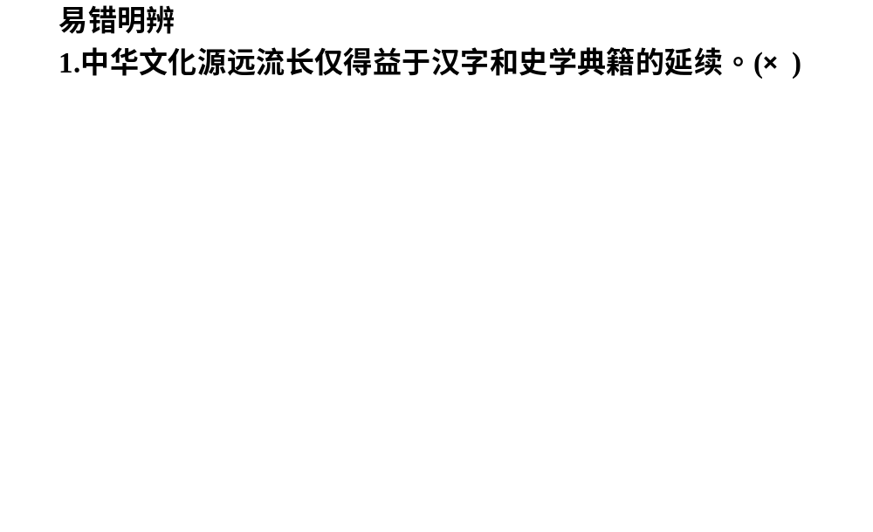
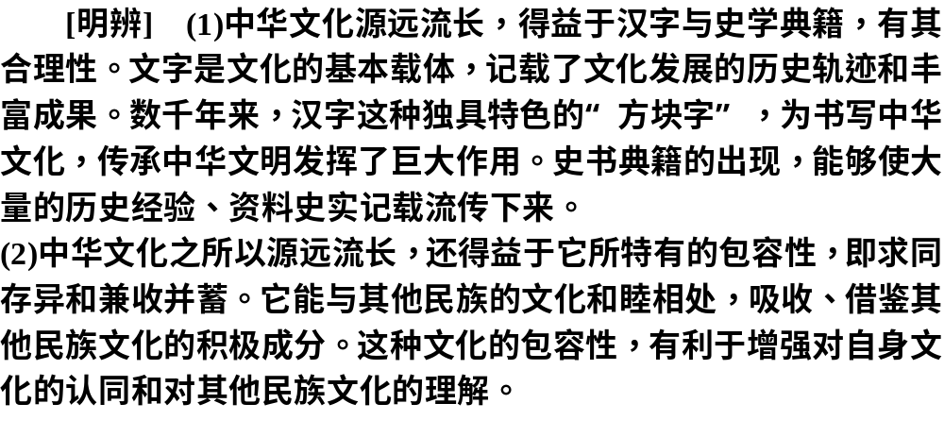

Slide 18
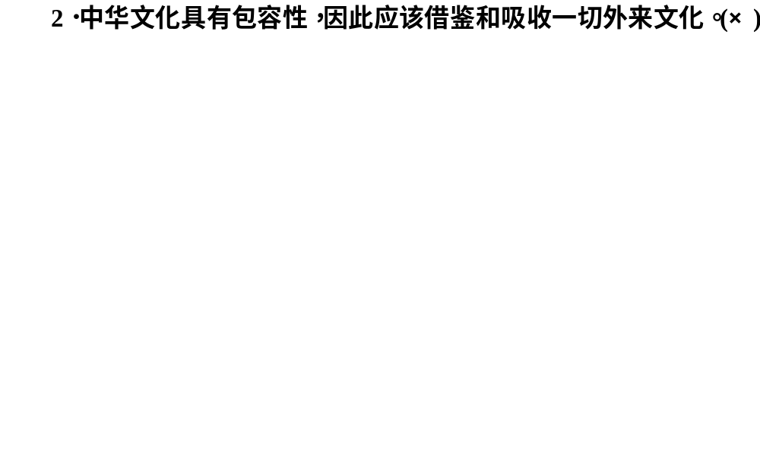
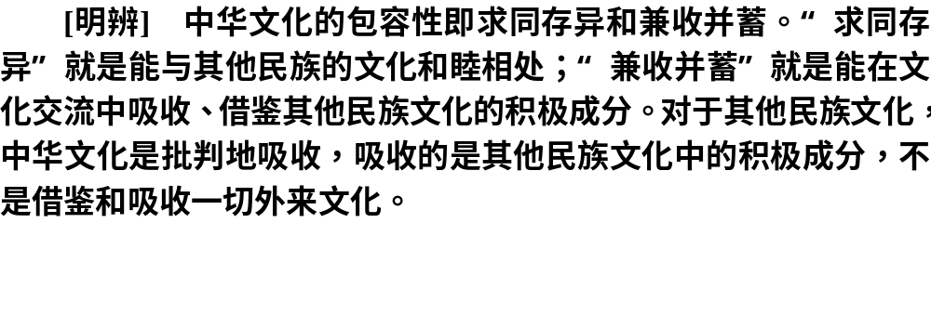

Slide 19
中国各民族对中华文化的贡献
1．中华民族是多民族的共同体，中华文化呈现着多种民族文化的丰富色彩。中华各民族的文化，既有中华文化的______，又有各自的民族______。它们都是中华文化宝库中的______，都是中华民族的骄傲。
共性
特性
瑰宝

Slide 20
2．在长期的历史发展中，各兄弟民族的文化相互______、相互______，共同熔铸了灿烂的中华文化。
3．各族人民对共同拥有的中华文化的强烈认同感和归属感，显示了中华民族厚重的文化底蕴和强大的民族_________。
交融
促进
凝聚力

Slide 21
深化拓展
认识中华文化的民族性要走出两个误区
在中华文化的民族性问题上，基本存在着两个思维误区：一是认为中华文化呈现多种民族文化的丰富色彩，民族不同，民族文化的色彩就不同；二是认为既然各民族文化就是中华文化的组成部分，那么各民族文化都是相同的。中华民族是多

Slide 22
民族的共同体，中华文化也呈现多种民族文化的丰富多彩，但不等于民族之间文化无共性。中华各民族的文化，既有自己的民族特性，又有中华文化的共性。各兄弟民族文化相互交融、相互促进。各民族文化都是中华文化的瑰宝，都是中华民族的骄傲。

Slide 23
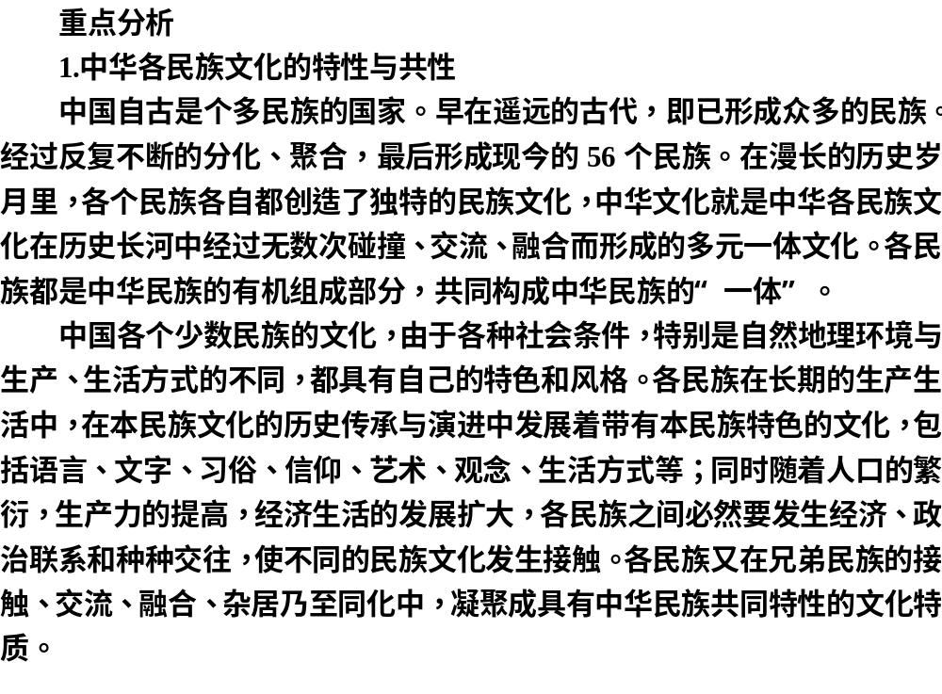

Slide 24
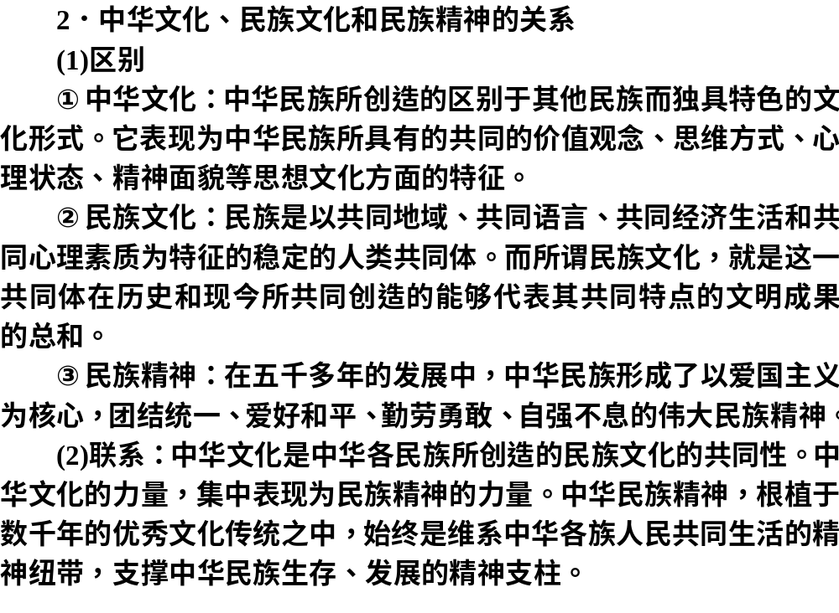

Slide 25
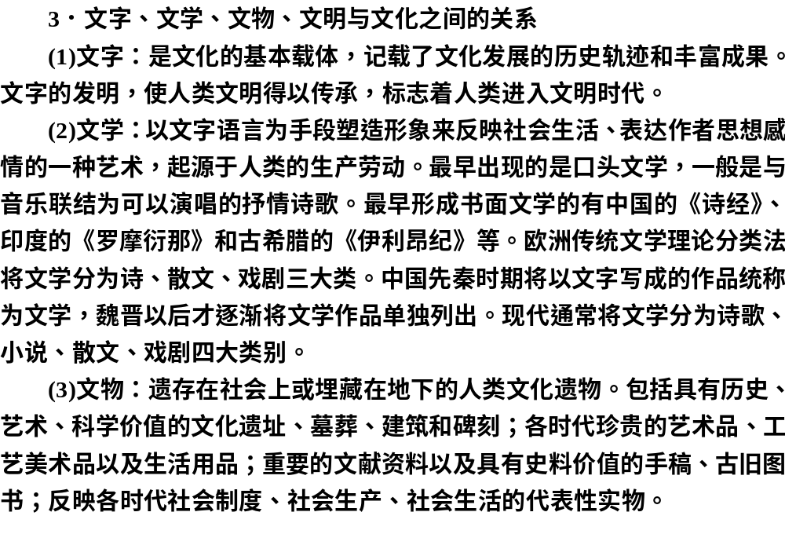

Slide 26
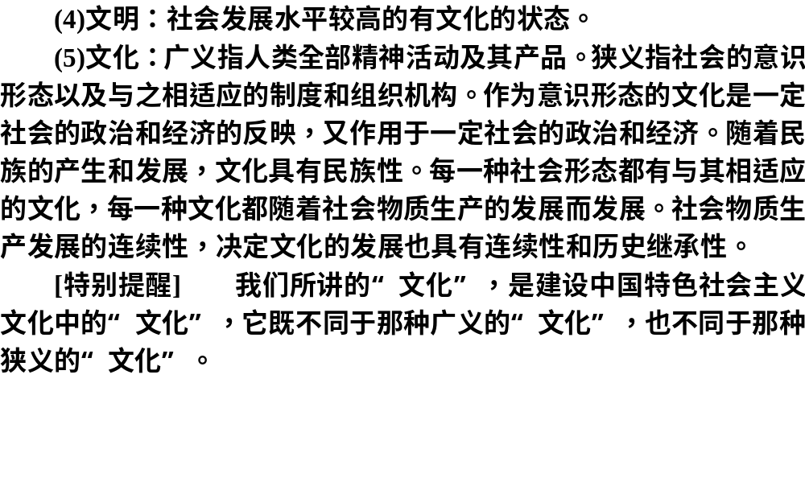

Slide 27
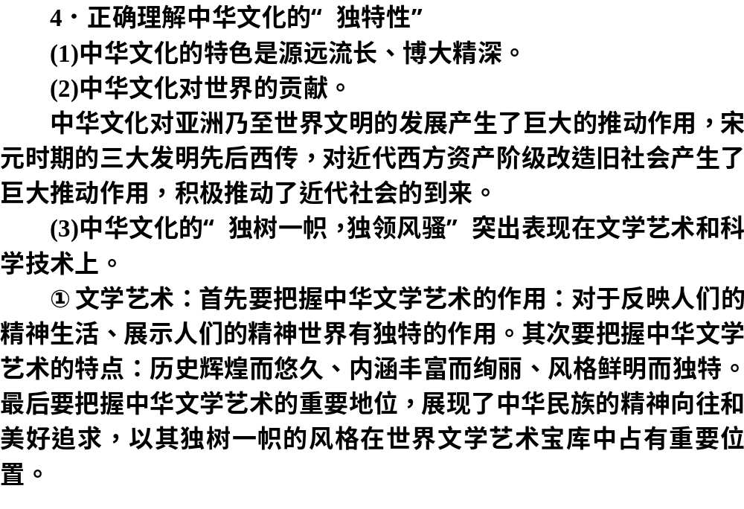

Slide 28
